Slide 1
Основи здоров”я 1 клас
Харчуйся правильно!
Овочі,фрукти,молочні продукти, їх значення для росту й розвитку.

Slide 2
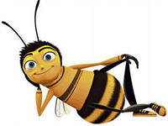
Мета. Ознайомити учнів з основними правилами харчування, пояснити значення харчування для здоров’я людини, вчити розпізнавати корисні та шкідливі продукти і напої.
Розвивати мовлення учнів, пам'ять, увагу, пізнавальні інтереси, спостережливість.
Сприяти виховуванню бажання піклуватися про своє здоров’я.

Slide 4
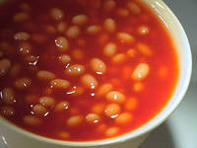
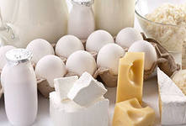
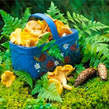
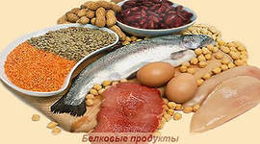
Білки

Slide 6
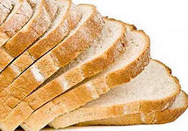
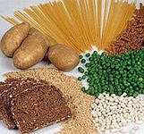
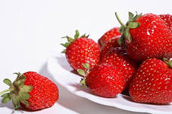
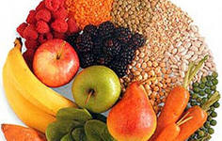
Вуглеводи

Slide 7
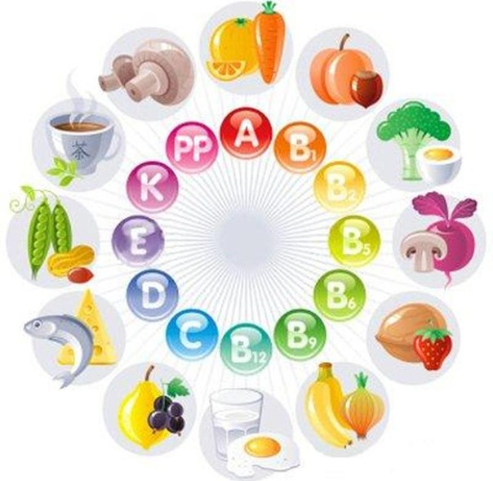
Вітаміни

Slide 8
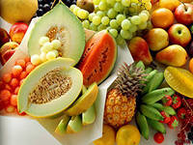
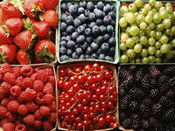
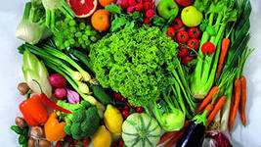
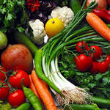
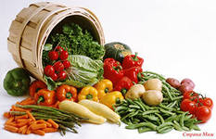
Вітаміни

Slide 9
Ми — вітаміни,
Дуже корисні для людини.
Вітамін А.
Я — вітамін А, сприяю росту, допомагаю зберегти нормальний зір. Мене багато в моркві, маслі, сирі, яйцях, печінці, помідорах, зеленій цибулі, гарбузі, риб'ячому жирі.
Вітамін В.
А я — вітамін В, дуже потрібний для розумової і фізичної праці, поліпшення травлення. Шукайте мене в житньому хлібі, вівсяній та гречаній крупах, у горосі, квасолі, жовтку яєць, печінці, м'ясі.
Вітамін С.
А я — вітамін С, запобігаю застуді, поліпшую кровообіг, сприяю росту, лікую цингу. Багата на мене капуста, картопля, помідори, цибуля, щавель, шипшина, хрін, часник, лимони, настій хвої, чорна смородина.
Вітамін Д .
А я — вітамін Д зміцнюю кістки, запобігаю рахітові.
Живу в молоці, печінці, риб'ячому жирі, житньому хлібі.

Slide 10
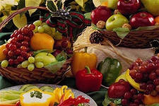
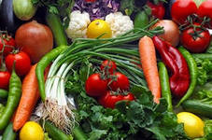
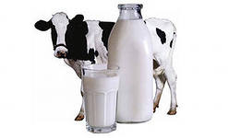
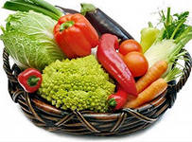
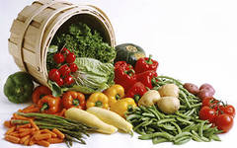
Корисні продукти

Slide 11
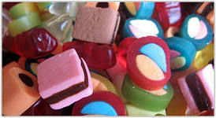
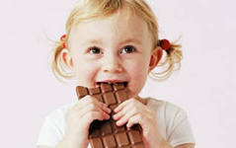
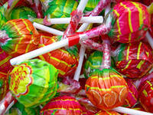
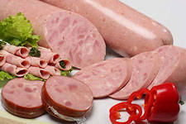
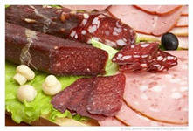
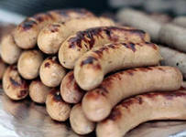
Шкідливі продукти

Slide 12
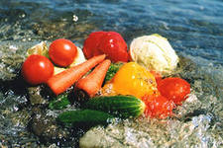
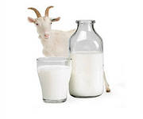
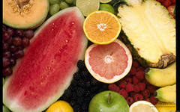
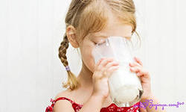
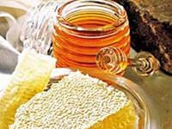
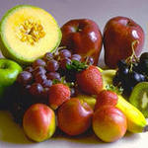
Корисні продукти

Slide 13
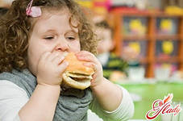
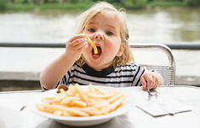
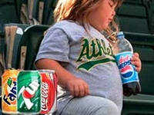
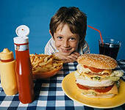
Шкідливі продукти

Slide 14
- Хто ж там, хто вже там стомився
і додолу похилився?
Треба дружно всім нам встати,
фізкультпаузу почати.
Яблука в саду - гуп-гуп, (Присідають.)
я до них біжу – туп-туп. (Біг на місці.)
Швидко їх беру – хап-хап. (Руками, ніби збирають.)
В кошик всі кладу. Так! Так!(Складають.)
Потім їх водою – ляп-ляп.(Миють.)
У вазу викладаю – так-сяк. (Складають.)
Які ж вони рум’яні! Ух!Ух! (Захоплення.)
Йде від них духм’яний дух! Дух! (Вдихають.)
Яблучка куштую я – ням-ням. (Смакують.)
Соковитих яблучок вам дам! Дам! (Дають один одному.)
Будемо смакувати всі. Ах!Ах!.(Розводять руки.)
Сильними зростати просто на очах! (Тягнуться вгору.)

Slide 15
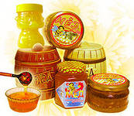
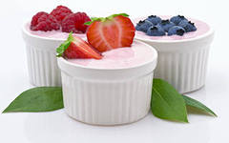
Вікторина

Slide 16
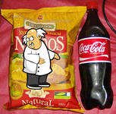
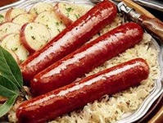
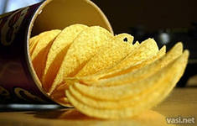
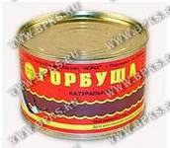
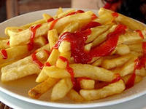
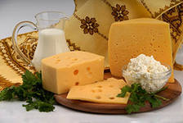
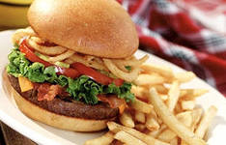

Slide 17
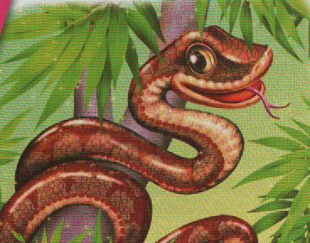
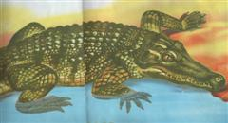
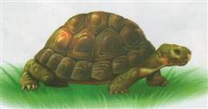
Наукові цікавинки
Гадюка може прожити без їжі
20 днів
Крокодил - 100 днів.
.
Жаба - 1 рік.
Черепаха - 1,5 року.

Slide 18
Що треба робити,щоб їжа добре засвоїлася?
Ретельно пережовувати їжу
Не поспішати
Не розмовляти під час їжі
Не переїдати
Не наїдатись на ніч
Їсти 4-5 разів на день в один і той самий час

Slide 19
Загадки
1.Бік до сонця підставляє 2. В мене вид густо-червоний
Товстунець червоний. Я рум’яний, наче жар,
У полоні сік ховає Весь солодким соком повний…
Солодко-солоний. (Помідор) А який з мене навар! (Буряк)
3.Кажуть. від недугів злих 4. Дуже люблять всі діти його,
Це надійний захисник, Бо смачне і солодке воно.
Наче лицар молодий І у ротику тане само,
В обладунках золотих. (Цибуля) Здогадалися? Це … (Морозиво)
5.Мов троянди зеленаві 6. До дітей на кожне свято
Хтось на грядці посадив. Просять в гості завітати,
Це кругленьке й кучеряве Бо солодкий і смачний.
Головате диво з див. (Капуста) Здогадались, хто такий? (Торт)
7.В мене аромат пахучий, 8. Біле, а не сніг,
Смак - пекучий. Не сіють, не печуть,
Страви різні прикрашаю, Не варять, а всі п’ють
Від застуди захищаю. (Часник) і хвалять. (Молоко)
9. Як навколо об’їси - 10. В розмальованій хустині
Серединки не проси. Солоденька всередині.
Ми такі гостинці: Коли нею почастують,
Дірка в серединці. (Бублики) Діти тішаться, ласують. (Цукерка)

Slide 20
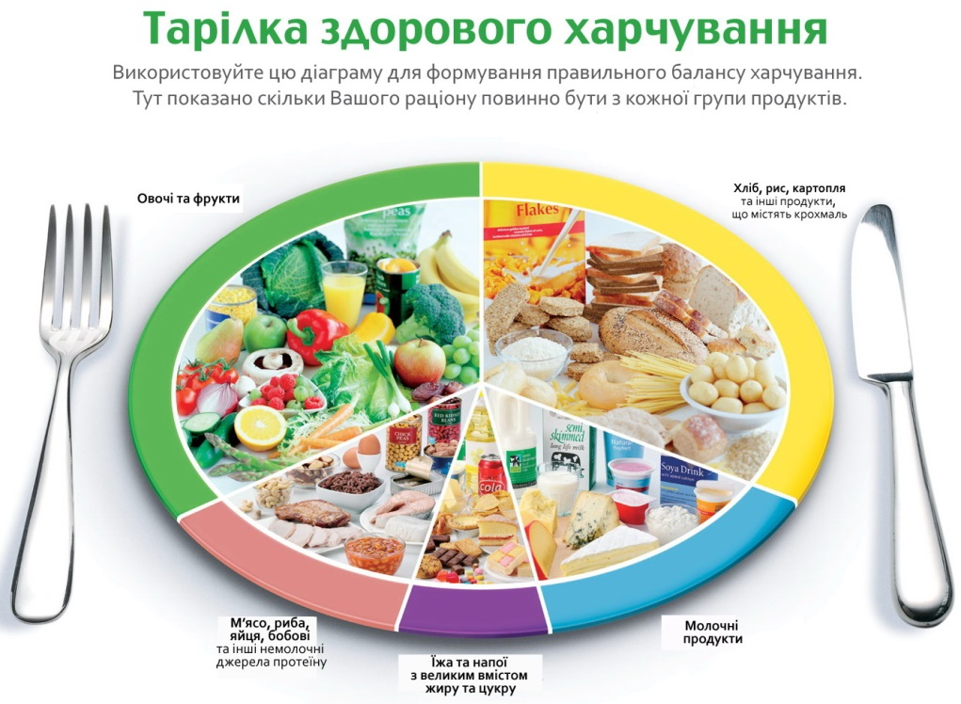

Slide 21
